Slide 1
FUNDAMENTALS DE PROGRAMAÇÃO
01
02
03
04
05
Op. Aritmeticas Op. Condicionais
Op. Lógicos
Arrays;
Loop for;
Funções;
Arrow functions; Templates literals;
Objetos;
DOM;
Seletores de
elementos;
Eventos;
Web Storage;
06
07
08
09
10
Spread / Rest;
Desestruturação de objetos;
Fluxos de excessão
Throw
Try / Catch
Finally
Jest;
Matchers; Cobertura de codigo;
Hof´s
Sort
Map
Filter
Reduce
Desestruturação de arrays;
Desestruturação default;
Object Property Shorthand;
Default Params

Slide 2
Operações Aritméticas

Slide 3
+ | Adição
- | Subtração
* | Multiplicação
/ | Divisão
% | Módulo (resto de uma operação de divisão)
+= | Incremento
-= | Decremento

Slide 4
Operações Condicionais

Slide 5
Operadores de Comparação
== | Igual a (valor)
=== | Estritamente igual a (valor e tipo)
!= | Diferente de
> | Maior que
>= | Maior ou igual que
< | Menor que
<= | Menor ou igual que

Slide 6
If / else

Slide 7
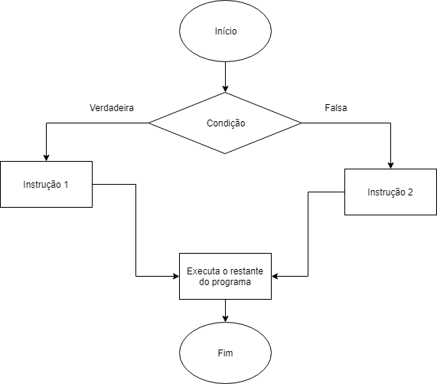

Slide 8
Operadores Lógicos

Slide 9
&& | AND (E)
|| | OR (Ou)
! | NOT (Negação)

Slide 10
Arrays / Loops

Slide 11


Slide 12
Arrays
São listas que nos permitem armazenar várias informações.
const array = [“valor 1”, “valor 2”, “valor 3”];
console.log(array.length);
// 3

Slide 13
Loop For
Criam laços de repetição que nos permitem executar blocos de código;.
const array = [“valor 1”, “valor 2”, “valor 3];
for (let index = 0; index < array.length; index += 1) {
// comando aqui
}

